Slide 1
The Evolution of Language Models
Ayse Bilge Gunduz, MLE

Slide 2

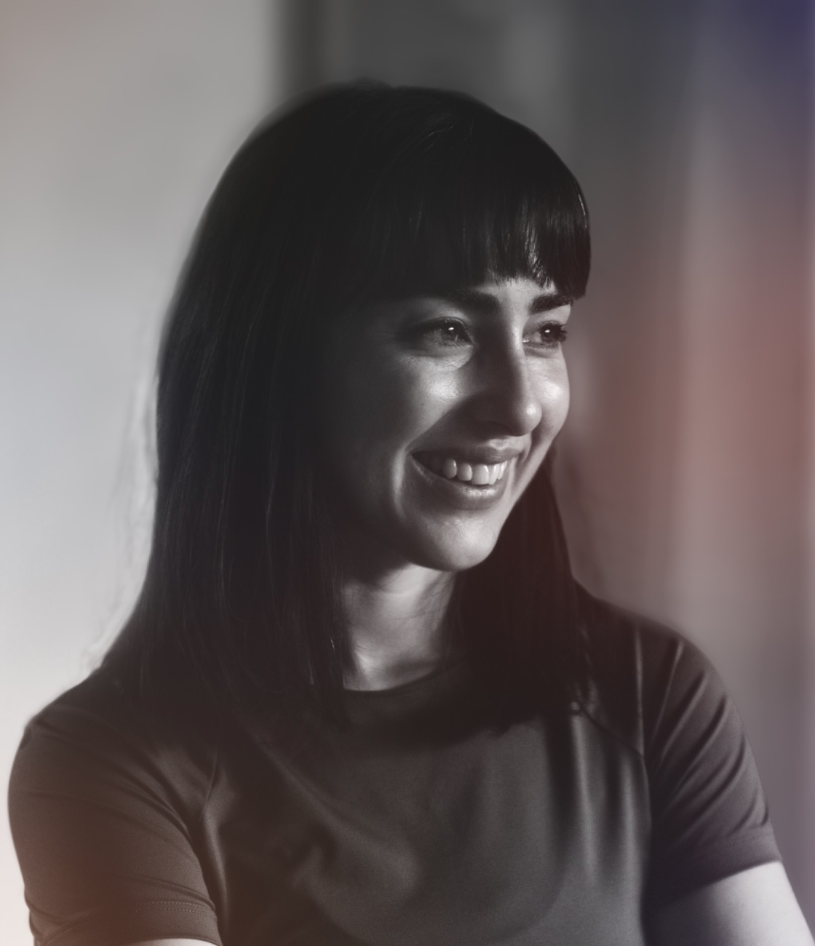

Whoami
MLE @ EDB
PhDc @ YTÜ
Organizer of Diva: Dive Into AI
Member of Kadin Yazilimci
🎧 Kırılma Noktası
Muay Thai ❤️
@abilgeince
Notes:
Alt metin:Görselde, siyah-beyaz bir portre fotoğrafı görülmektedir. Fotoğrafta, koyu renk düz saçlı, kahküllü ve gülümseyen bir kadın yer almaktadır. Bu kişi Ayşe Bilge Gündüz. Kadının yüzü ışıkla aydınlatılmış olup, arka plan ise bulanık bırakılmıştır. Bu, fotoğrafın odak noktasını kadının yüzüne çekmektedir. Kadının sıcak ve samimi ifadesi, genel fotoğrafın atmosferine pozitif bir enerji katmaktadır.

Slide 3
Agenda
Intelligence
Early Language Models and NLP
Machine Learning in NLP
Neural Networks and Deep Learning in NLP
Word Embeddings
Seq2Seq Models
Transformers
LLMs
Recent Advancements
Notes:
Ajanda
Bu sunumda sizi dil modellerinin evrimi yolculuğuna çıkaracağız. Bu kapsamda şunları ele alacağız:
Kural tabanlı ve istatistiksel modellerle ilk başlangıçlar
Makine öğrenimi yaklaşımlarının yükselişi
Sinir ağı devrimi
Kelime Vektörleri
BERT ve GPT gibi güncel son teknoloji modeller
Son olarak, hızla gelişen bu alanda gelecekteki yönlere bakacağız.
Bu sunumun sonunda aşağıdaki konularda kapsamlı bir anlayışa sahip olacaksınız:
Dil modelleri zaman içinde nasıl gelişti?
Bu evrimi yönlendiren temel teknolojik yenilikler
Dil modellerinin mevcut yetenekleri ve sınırlamaları

Slide 4
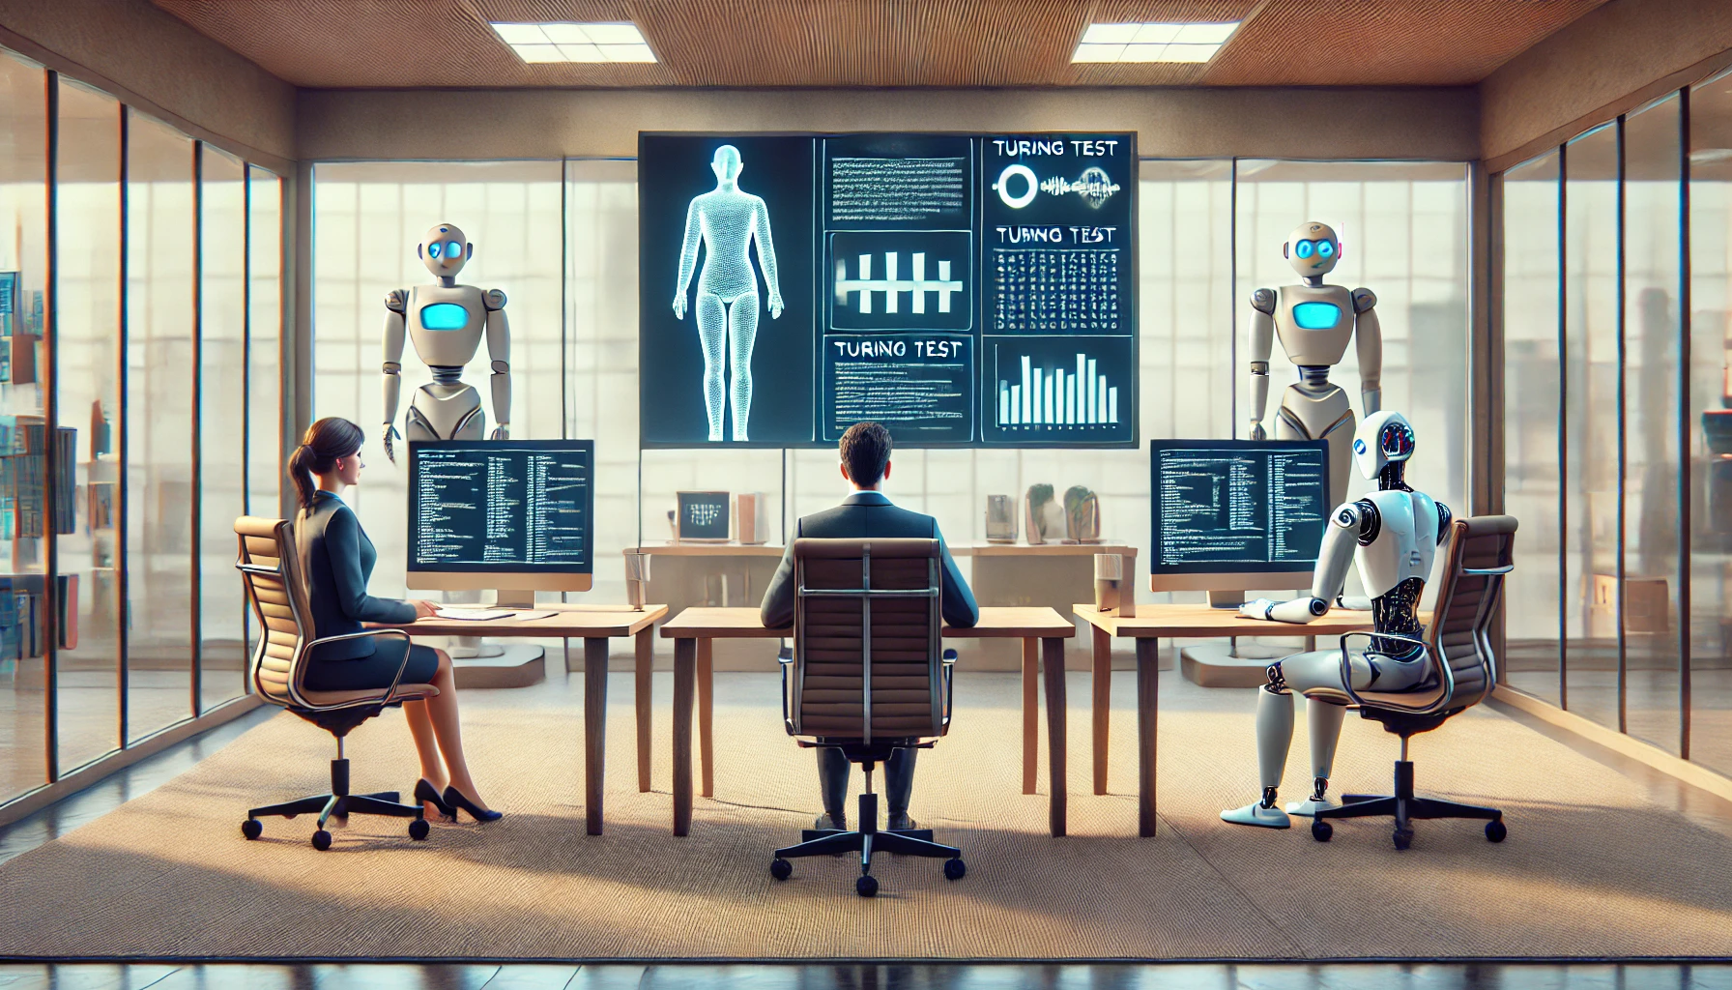
Alan Turing’s Test for Intelligence
Computing Machinery and Intelligence paper 1950 - Turing Test.
He argued that machines could simulate any aspect of human intelligence.
Potential to process symbols (words, sentences) for a machine.
First conceptual idea of a machine learning over time from data and experiences.
It was the groundwork for AI development and modern language models.
Notes:
1950'de Alan Turing, 'Hesaplama Makineleri ve Zeka' adlı çığır açan makalesini yayınladı. Bu makalede, şimdi Turing Testi olarak bilinen kavramı tanıttı. Turing, makinelerin insan zekasının her yönünü simüle edebileceğini savundu.
Turing'in vizyonunun kilit noktalarından biri, makinelerin insanlar gibi sembolleri - kelimeleri ve cümleleri - işleyebilme potansiyeliydi. Bu fikir, doğal dil işleme ve modern dil modellerinin temelidir.
Önemli bir nokta, Turing'in çalışmasının, bir makinenin zaman içinde verilerden ve deneyimlerden öğrenebileceği fikrini ilk kez ortaya koymasıydı. Bu kavram, bugün AI sistemlerini geliştirme şeklimizin özündedir.
Turing'in fikirlerinin etkisi büyüktür. Onun çalışması, AI gelişimi ve bu sunumda tartışacağımız modern dil modellerinin oluşturulması için temel oluşturdu.
Alt metin:
Turing Testi'ni temsil eden futuristik bir laboratuvar ortamı. Üç kişi masada oturuyor: solda bir kadın, ortada bir erkek ve sağda bir robot. Arkalarındaki büyük ekranlarda insan vücudu, Turing Testi ile ilgili grafikler ve bilgiler görünüyor. Odanın iki yanında iki büyük insansı robot duruyor. Ortam, yapay zeka ve insan etkileşimini araştıran modern bir test ortamını andırıyor.

Slide 5

Early Language Models and NLP
Rule-based Systems 1950s-1960s
Hand-crafted rules created by linguists and domain experts
Lack of flexibility
Scalability issues
Inability to learn
Statistical Language Models 1980s
Corpus-based
Probabilistic
Notes:
Dil modeli, bir dilin yapısını ve kalıplarını yakalayan istatistiksel bir araçtır. Kelime dizilerinin olasılığını tahmin etmek veya insan benzeri metin üretmek için tasarlanmıştır.
Dil karmaşık bir iletişim sistemidir. Aynı kelime farklı dillerde farklı anlamlar taşıyabilir. Örneğin, 'köprü' kelimesi İspanyolcada eril, Almancada dişildir. Bu, insanların köprüleri tarif ederken kullandıkları sıfatları etkiler.
İlk dil modelleri ve NLP teknikleri kural tabanlı sistemlerdi. 1950'lerde ortaya çıkan bu sistemler, dili işlemek için dilbilimciler tarafından oluşturulan kurallara dayanıyordu. ELIZA (1966) ve SHRDLU (1970) gibi erken örnekler, basit diyaloglar yürütebiliyordu.
İstatistiksel kural tabanlı modeller, artan hesaplama gücü ve veri miktarıyla popülerlik kazandı. N-gram modelleri gibi basit örnekler, bir sonraki kelimeyi tahmin etmek için kullanıldı.
Bu erken yaklaşımlar, bilgisayarlı dilbilimin başlangıcını işaret etti. Hem potansiyeli hem de zorlukları göstererek, gelecekteki yeniliklere zemin hazırladı. Ancak dilin karmaşıklığını tam olarak yakalamadaki sınırlamaları, makine öğrenimi yaklaşımlarının yükselişine yol açtı.
Alt metin:
Siyah arka plan üzerinde gri metin ile gösterilen ELIZA psikolog chatbot programının örnek bir diyaloğu. Üstte "Welcome to ELIZA" yazısı ASCII sanatıyla gösterilmiş. Altında ELIZA'nın kısa bir tanımı ve tarihçesi verilmiş. Ardından, kullanıcı ve ELIZA arasında geçen bir konuşma örneği yer alıyor. Diyalog, ELIZA'nın bir psikoterapist gibi davranarak kullanıcının sorunlarını anlamaya çalıştığını gösteriyor. Konuşma, kullanıcının erkekler hakkındaki şikayetleri ve depresyon konuları etrafında dönüyor. ELIZA'nın yanıtları, kullanıcının ifadelerini yeniden düzenleyerek veya onlara sorular sorarak oluşturulmuş basit cümlelerden oluşuyor.

Slide 6
The Emergence of Machine Learning in NLP
In 1990s N-gram Models trend:
Google's early machine translation systems
Ex: The cat sat on the mat
P(cat|The), P(sat|cat), P(on|sat), P(the|on), P(mat|the)
Hidden Markov Models (HMMs): unobserved(hidden) state for the first time.
Apple's Siri and early versions of Google's speech recognition used HMMs.
Observed states: [acoustic features of "Hey Siri" sound]
Hidden states: (phonemes): /h/ /eɪ/ /s/ /ɪ/ /r/ /i/
Output: “Hey Siri”
Notes:
1990'lara ve 2000'lerin başına doğru ilerlerken, dil modelleme yaklaşımında önemli bir değişim görüyoruz. Bu dönem, modellerin verilerden kalıpları daha etkili bir şekilde öğrenmesine olanak tanıyan makine öğrenimi tekniklerinin yükselişiyle karakterize ediliyor. 2 önemli gelişme: N-gram modelleri ve Gizli Markov Modelleri.
N-gram modelleri, Markov varsayımına dayanan bir tür olasılıksal dil modelidir.
Önceki n-1 kelimeye dayanarak bir kelimenin olasılığını tahmin ederler.
Türler:
Unigram: Her kelimeyi bağımsız olarak ele alır
Bigram: Bir önceki kelimeyi dikkate alır
Trigram: Önceki iki kelimeyi dikkate alır
Avantajları:
Uygulaması basit ve hesaplama açısından verimli
Konuşma tanıma ve makine çevirisi gibi birçok görev için etkilidir
Sınırlamalar:
Sınırlı bağlam: Uzun vadeli bağımlılıklar yakalanamıyor
Veri seyrekliği: Nadir görülen n-gramların olasılıkları güvenilir olmayabilir.
N-gram modeli “cat” ve “kitten” kelimelerinin ilişkilerini kaçırıyor çünkü bu bir atom modeli: her kelime, diğer tüm kelimelerden farklı, iç yapısı olmayan bir atomdur.
HMM'ler, modellenen sistemin gözlemlenmemiş (gizli) durumları olan bir Markov süreci olduğunu varsayan istatistiksel modellerdir.
Bir dizi gizli durum tarafından üretilen bir dizi gözlemin olasılığını modellerler.
Anahtar bileşenler:
Gizli Durumlar: Sistemin altında yatan, gözlemlenemeyen durumlar
Gözlemlenen Durumlar: Sistemin görünür çıktısı
Geçiş Olasılıkları: Gizli durumlar arasında hareket etme olasılıkları
Emisyon Olasılıkları: Gizli bir durum verildiğinde gözlemlenen bir durumun olasılıkları
NLP'deki uygulamalar:
Konuşma Bölümü Etiketleme: Kelimeler gözlemlenen durumlardır, POS etiketleri ise gizli durumlardır
Konuşma Tanıma: Ses sinyalleri gözlemlenen durumlardır, ses birimleri ise gizli durumlardır
Avantajları:
Sıralı verileri etkili bir şekilde modelleyebilir
Belirsizlik veya belirsizlik içeren görevler için kullanışlıdır
Sınırlamalar:
Gözlemler arasında bağımsızlığı varsayar
Karmaşık, uzun vadeli bağımlılıkları yakalama konusunda sınırlı
Dil İşleme Üzerindeki Etkisi:
Geliştirilmiş Performans: Bu modeller, birçok görevde daha önceki kural tabanlı sistemlerden önemli ölçüde daha iyi performans gösterdi.
Veriye Dayalı Yaklaşım: Odak noktası elle hazırlanmış kurallardan büyük veri kümelerinden öğrenmeye kaydırıldı.
Ölçeklenebilirlik: Uygun eğitim verileriyle çeşitli dillere ve alanlara uygulanabilir.
Gelecekteki Çalışmaların Temeli: Bu modellerden gelen pek çok ilke (olasılığın kullanımı ve sıralı modelleme gibi) gelecekteki gelişmeleri etkileyecektir.
Sinir Ağlarına Geçiş: Bu makine öğrenimi yaklaşımları önemli bir gelişme gösterirken, hâlâ uzun vadeli bağımlılıklarla mücadele ediyor ve kapsamlı özellik mühendisliği gerektiriyordu. Bu, bir sonraki büyük devrimin yolunu açtı: Bir sonraki slaytta inceleyeceğimiz, sinir ağlarının dil işlemeye dahil edilmesi.

Slide 7
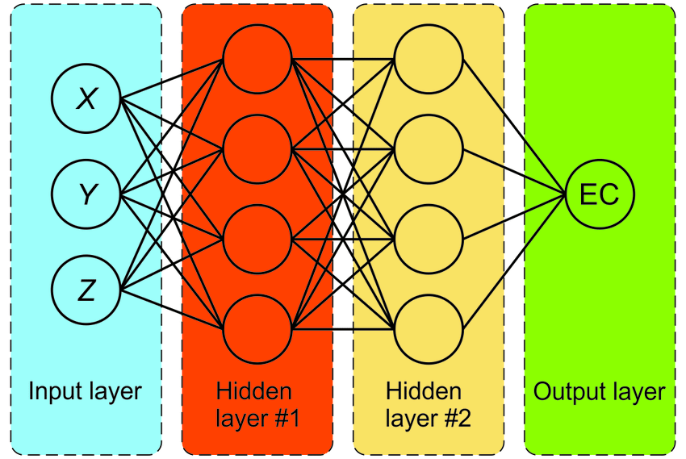
The Arrival of Deep Learning and Neural Language Models
Early 2000s Neural Network for NLP problems era.
Feedforward Neural Networks
Input Sentence: "The cat sat on the"
Encoded Input: [The, cat, sat, on, the] -> Processed as a single vector
Output: Prediction of the next word
Notes:
2000'lerin başında, NLP alanında önemli bir dönüm noktasına geldik: Sinir ağlarının yükselişi. Bu dönemde, özellikle İleri Beslemeli Sinir Ağları ön plana çıktı.
İleri Beslemeli Sinir Ağları, giriş katmanı, bir veya daha fazla gizli katman ve çıkış katmanından oluşur. Bu yapı, girdiyi çıktıya bir dizi doğrusal olmayan dönüşüm yoluyla eşler.
Bu ağların NLP'deki erken uygulamaları arasında dil modellemesi ve belge sınıflandırma yer alır. Örneğin, bir cümlede bir sonraki kelimeyi tahmin etmek veya bir metni önceden belirlenmiş kategorilere ayırmak gibi.
İleri Beslemeli Ağların avantajları arasında, verideki karmaşık, doğrusal olmayan ilişkileri öğrenebilmeleri ve manuel özellik mühendisliğine olan ihtiyacı azaltmaları sayılabilir.
Ancak, bu ağların da sınırlamaları vardır. Sabit giriş boyutu ve sıralı veriyi işlemede doğal bir yöntemlerinin olmaması bunlardan bazılarıdır.
Bu sınırlamalar, daha sonra Tekrarlayan Sinir Ağları (RNN'ler) gibi daha gelişmiş modellerin ortaya çıkmasına yol açtı. RNN'ler, sıralı veriyi işlemede daha yetenekli olduklarından, özellikle dil modellemesinde büyük ilerleme sağladı.
İleri Beslemeli Ağlar, günümüzde hala birçok NLP görevinde kullanılmaktadır. Örneğin, duygu analizi, spam tespiti ve metin özetleme gibi alanlarda etkili sonuçlar vermektedir. Ancak, dil modellemesi gibi daha karmaşık görevlerde yerini daha gelişmiş modellere bırakmıştır.
Alt Metin: Görüntü, İleri Beslemeli Sinir Ağının (FFNN) bir diyagramıdır. Dört katmandan oluşur:
1. Giriş Katmanı:
- Giriş katmanında X, Y ve Z etiketli üç düğüm bulunur.
2. Gizli Katman #1:
- İlk gizli katman dört düğüm içerir.
- Giriş katmanındaki her düğüm, bu gizli katmandaki her düğüme bağlıdır.
3. Gizli Katman #2:
- İkinci gizli katman da dört düğüm içerir.
- Birinci gizli katmandaki her düğüm, bu gizli katmandaki her düğüme bağlıdır.
4. Çıktı Katmanı:
- Çıkış katmanında EC etiketli tek bir düğüm bulunur.
- İkinci gizli katmandaki her düğüm çıkış düğümüne bağlanır.
Bu FFNN yapısı, her katmanın düğümlerinin sonraki katmanın düğümlerine tamamen bağlı olduğu ve önceki katmanlara geri dönen herhangi bir geri bildirim veya bağlantının olmadığı, ileri beslemeli sinir ağlarının tipik mimarisini göstermektedir.

Slide 8
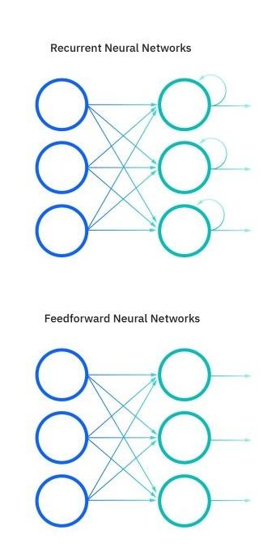
The Arrival of Deep Learning and Neural Language Models
2. Recurrent Neural Networks
Input Sentence: "The cat sat on the"
Processing: "The" -> "cat" -> "sat" -> "on" -> "the" (hidden state updated at each step)
Output: Prediction of the next word, e.g., "mat"
Notes:
Yapı: İleri beslemeli ağlara benzer, ancak geri döngülü bağlantılara sahiptir
Anahtar özellik: Dahili durumu (bellek) koruma yeteneği
İşlev: Sıralı verileri hem mevcut girişi hem de önceki durumları dikkate alarak işleyin
NLP'deki uygulamalar:
Dil modelleme: Bağlamı yakalamada daha etkili
Makine çevirisi: Erken diziden diziye modeller
Konuşma tanıma: Zamansal bağımlılıkların iyileştirilmiş yönetimi
Avantajları:
Değişken uzunluktaki giriş dizilerini işleyebilir
Uzun menzilli bağımlılıkları yakalayabilen (teoride)
Sınırlamalar:
Pratikte kaybolan/patlayan gradyan problemi
Çok uzun menzilli bağımlılıkları yakalamanın zorluğu
image source: https://www.ibm.com/topics/recurrent-neural-networks

Slide 9

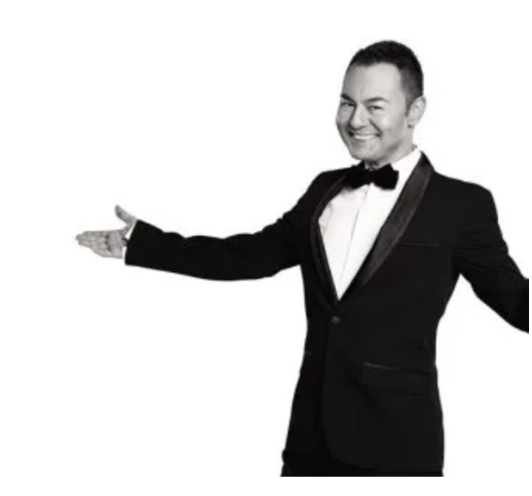

The Arrival of Deep Learning and Neural Language Models
2. LSTMs
Notes:
özellik: Dahili durumu (bellek) koruma yeteneği
Kaybolan gradyan sorununu çözmek için tasarlanmış özel bir RNN türü
Bileşenler: Giriş kapısı, unutma kapısı, çıkış kapısı
Avantajları:
Uzun vadeli bağımlılıkları yakalamada daha iyi
Daha istikrarlı eğitim süreci
Etki: NLP'deki birçok dizi modelleme görevi için başvurulan mimari haline geldi
LSTM'ler tarafından geliştirilen tonlarca şiir oluşturucu uygulamasını görüyorduk. Ayrıca Google Çeviri'de, ifade tabanlı çeviriden sinir ağı tabanlı çeviriye kadar LSTM'lerde büyük bir güncelleme yapıldı.
Sinir ağları önemli bir ilerlemeyi temsil etse de, bir sonraki büyük atılım, bir sonraki slaytta inceleyeceğimiz kelime yerleştirmelerin kullanıma sunulmasıyla gelecektir.
image source: https://colah.github.io/posts/2015-08-Understanding-LSTMs/
Fotoğraf source: https://medium.com/@ugurozcan108/turkish-lyrics-generation-with-deep-learning-ii-serdar-orta%C3%A7-example-8f14a4a4c0a7
Fotoğraf alt metin: Resimde iki sinir ağı mimarisi arasındaki karşılaştırma gösterilmektedir. Üst kısım, bir giriş katmanı Xt, gizli katmanlar ht ve bir çıkış katmanına sahip standart bir Tekrarlayan Sinir Ağı'nı (RNN) göstermektedir. Alt kısım, sıralı verilerde uzun vadeli bağımlılıkların daha iyi işlenmesini sağlayan hücre durumları ile birlikte giriş, unutma ve çıkış kapıları gibi ek bileşenleri vurgulayan Uzun Kısa Süreli Bellek (LSTM) ağını göstermektedir. Yanda da Serdar Ortaç papyon ve takım elbiseyle ellerini açmış gülümsüyor. :D

Slide 10
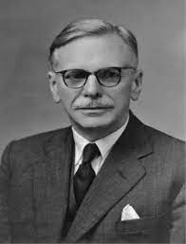
Word Embeddings
J.R. Firth
You shall know a word by the company it keeps.
Notes:
Sürekli bir vektör uzayında kelimelerin yoğun vektör gösterimleri
Kelimeler arasındaki anlamsal ilişkileri yakalar

Slide 11
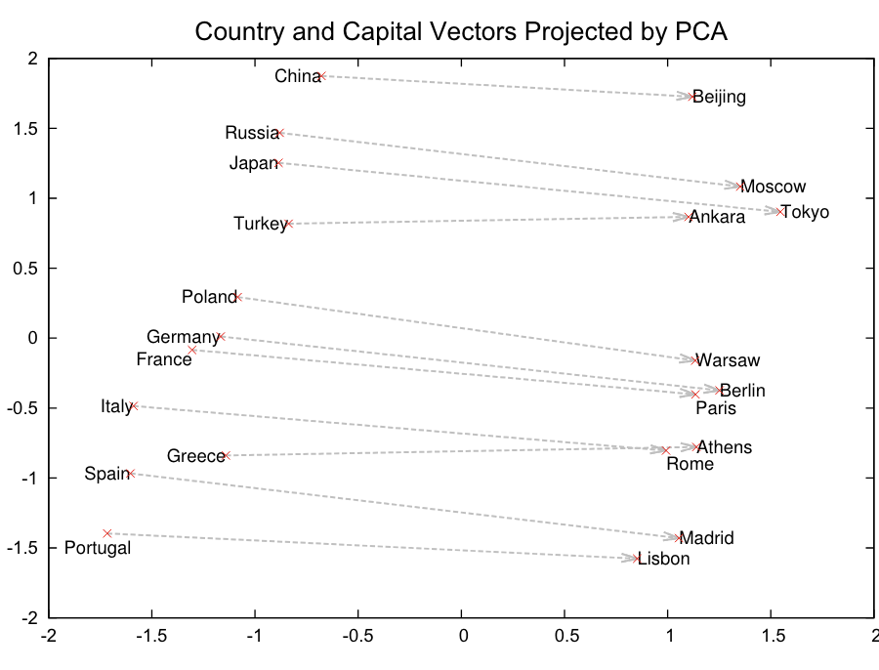
Word2Vec
vector(Warsaw) = vector(Poland) + (vector(Beijing)-vector(China))
Notes:
2 katmanlı bir NN'dir.
Bir vektördeki her kelimeyi kodlar.
Kelimeleri girdi kümesinde komşu olan diğer kelimelere karşı eğitir.
Eğitmek için bir korpusa ihtiyacınız var.
Benzer anlamlara sahip kelimeler vektör uzayında bir arada kümelenir
Aritmetik işlemleri destekler (örn. kral - erkek + kadın ≈ kraliçe)
image source: https://proceedings.neurips.cc/paper_files/paper/2013/file/9aa42b31882ec039965f3c4923ce901b-Paper.pdf
https://www.technologyreview.com/2013/09/25/15029/how-google-converted-language-translation-into-a-problem-of-vector-space-mathematics/
Fotoğraf alt metin: Görüntü, ülkeler ve başkentleri arasındaki ilişkiyi, PCA (Temel Bileşen Analizi) ile projeksiyon yaparak gösteren bir grafiktir. Her ülke, kesik bir çizgiyle başkentine bağlanmıştır. Grafikte şu ülkeler ve başkentler yer almaktadır:
- Çin ve Pekin
- Rusya ve Moskova
- Japonya ve Tokyo
- Türkiye ve Ankara
- Polonya ve Varşova
- Almanya ve Berlin
- Fransa ve Paris
- İtalya ve Roma
- Yunanistan ve Atina
- İspanya ve Madrid
- Portekiz ve Lizbon
X ve Y eksenleri temel bileşenleri temsil eder ve ülkeler ile başkentlerin pozisyonları,
bu PCA ile dönüştürülmüş alanda vektörler olarak gösterilmiştir.
Alttaki fotoğrafta da

Slide 12
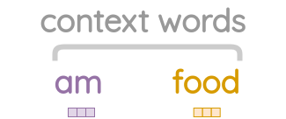
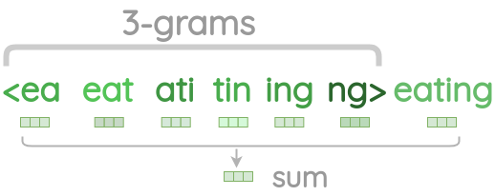
GloVe and FastText
Glove
advantages from the frequency of a word.
works with only positive sampling.
it proves to perform better than Word2vec in the word analogy tasks.
The model is trained on the co-occurrence matrix of words, which takes a lot of memory for storage.
FastText
uses character level n-grams.
n-grams are stored as hashed because of the memory requirements.
Notes:
https://amitness.com/posts/fasttext-embeddings
FastText'in eğitimi, ilave n-gram yükü nedeniyle normal atlamalı programa göre 1,5 kat daha yavaştır.
İlk olarak, merkez kelimenin vektörü, karakter n-gramları ve tüm kelimenin kendisi için vektörlerin toplamı alınarak hesaplanır.
Gerçek bağlam sözcükleri için, n-gram karakterini eklemeden doğrudan sözcük vektörlerini embedding tablosundan alıyoruz.
Artık negatif örnekleri, unigram frekansının kareköküyle orantılı olasılıkla rastgele topluyoruz. Bir gerçek bağlam sözcüğü için 5 rastgele olumsuz sözcük örneklenir.
Önem
Makinelerin kelimeleri temsil etme ve anlama biçiminde bir paradigma değişikliğine işaret etti
Bağlamsal yerleştirmelerin ve daha gelişmiş dil modellerinin temelini attı
Kelime yerleştirme büyük bir atılım olsa da, bir sonraki önemli gelişme bir sonraki slaytta inceleyeceğimiz seq2seq modellerle gelecektir.

Slide 13
Seq2Seq Models
Encoder:
The → hidden state_1
The + cat → hidden state_2
The cat + sat → hidden state_3
The cat sat + on → hidden state_4
The cat sat on + the → hidden state_5
The cat sat on the + mat → context vector (hidden state_6)
Decoder:
Context vector → French translation begins
Context vector + start token → El
Context vector + El → gato
Context vector + El gato → se
Context vector + El gato se → sentó
Context vector + El gato se sentó → en
Context vector + El gato se sentó en → la
Context vector + El gato se sentó en la → alfombra

Slide 14
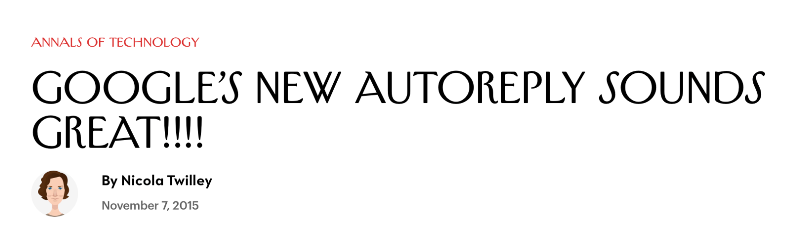
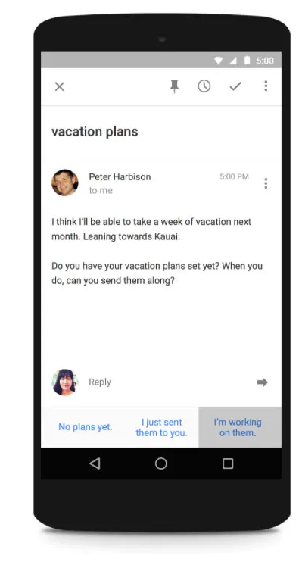
Seq2Seq Models
https://www.newyorker.com/tech/annals-of-technology/google-new-smart-reply-sounds-great
Notes:
Şimdi sizlere Encoder-Decoder yapısını kullanan Sequence-to-Sequence (Seq2Seq) modellerinden bahsedeceğim. Bu modeller, bir giriş dizisini çıkış dizisine dönüştüren sinir ağı modelleridir.
Yapı iki ana bölümden oluşur: Encoder ve Decoder. Encoder, giriş dizisini işler ve bir bağlam vektörüne sıkıştırır. Decoder ise bu bağlam vektörünü kullanarak çıkış dizisini oluşturur.
Seq2Seq modelleri, özellikle makine çevirisi alanında büyük bir örnek olarak karşımıza çıktı. Encoder, giriş cümlesini sabit uzunlukta bir bağlam vektörüne dönüştürürken, Decoder bu vektörü kullanarak çıkış cümlesini eleman eleman üretir.
Eğitim sırasında 'öğretmen zorlaması' tekniği kullanılır. Yani, Decoder'a bir önceki doğru çıkış beslenir. Amaç, doğru çıkış dizisini üretme olasılığını en üst düzeye çıkarmaktır.
Bu modellerin bazı önemli avantajları vardır:
- Değişken uzunluktaki giriş ve çıkış dizilerini işleyebilirler.
- Uçtan uca öğrenme sağlarlar, yani farklı alt görevler için ayrı bileşenlere ihtiyaç duymazlar.
- Birçok görevde geleneksel istatistiksel yöntemlerden daha iyi performans gösterirler.
Ancak, bazı sınırlamaları da mevcuttur:
- Sabit boyutlu bağlam vektöründe bilgi darboğazı oluşabilir.
- Çok uzun dizileri işlemekte zorluk yaşayabilirler.
Seq2Seq modelleri, doğal dil işleme alanında önemli etkiler yarattı:
- Daha doğal ve akıcı çeviriler mümkün hale geldi.
- Daha sofistike diyalog sistemlerinin önünü açtı.
- Dikkat mekanizmalarının araştırılmasına ilham verdi.
Alt Metin: Görselde, "Annals of Technology" başlığı altında, Nicola Twilley tarafından 7 Kasım 2015 tarihinde yazılmış bir makale görülmektedir. Makalenin başlığı "GOOGLE'S NEW AUTOREPLY SOUNDS GREAT!!!!" yani "Google'ın Yeni Otomatik Yanıt Özelliği Harika Görünüyor!!!!" şeklindedir. Sağ tarafta, bir akıllı telefon ekranında tatil planları hakkında bir e-posta gösterilmektedir. E-posta, Peter Harbison tarafından gönderilmiş olup, tatil planları ile ilgili bilgi istemektedir. Cevap seçenekleri olarak üç otomatik yanıt bulunmaktadır:
1. Henüz plan yok.
2. Onları sana yeni gönderdim.
3. Üzerinde çalışıyorum.
Makaleye ilişkin daha fazla bilgiye, sayfanın alt kısmında verilen URL'den ulaşılabilir: https://www.newyorker.com/tech/annals-of-technology/google-new-smart-reply-sounds-great

Slide 15
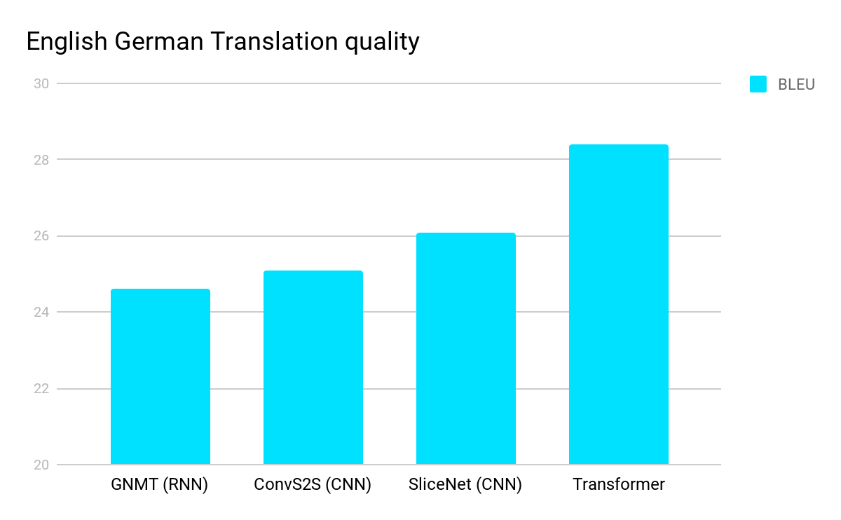
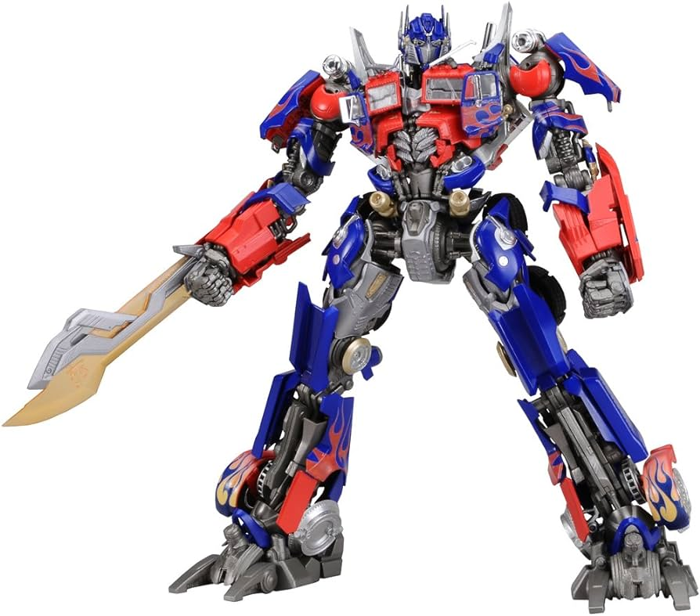
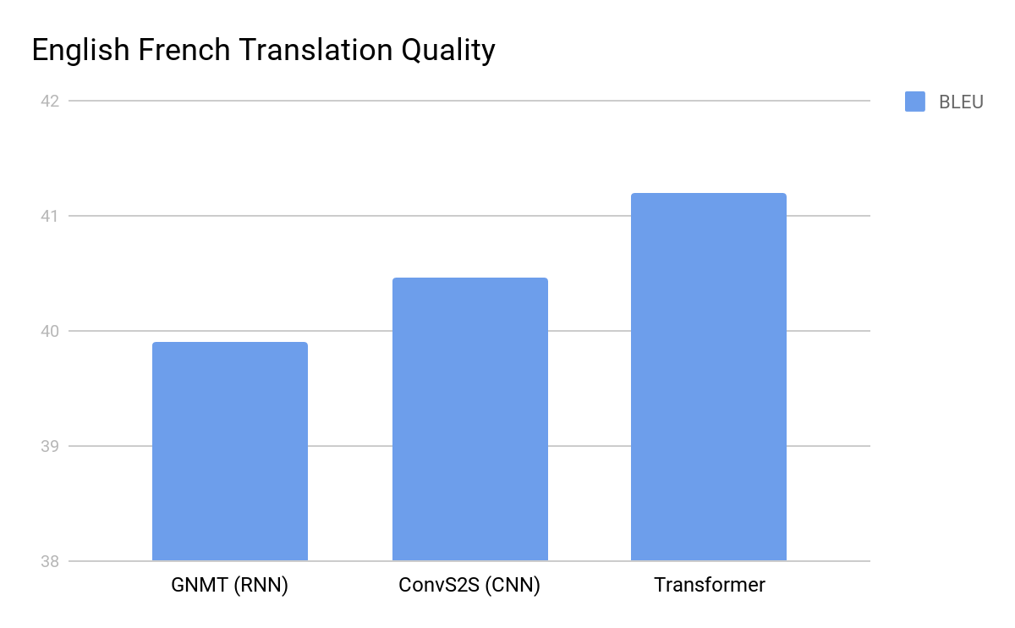
Transformers and the Rise of Large Language Models
https://research.google/blog/transformer-a-novel-neural-network-architecture-for-language-understanding/
Notes:
Dikkat mekanizması (Attention), modellerin çıktının her bir parçasını üretirken girdinin farklı bölümlerine odaklanmasını sağlayan bir tekniktir. Bu, Seq2Seq modellerindeki sabit uzunluklu bağlam vektörlerinin sınırlamalarını aşmak için geliştirilmiştir.
Geleneksel yöntemlerde, tüm girdi tek bir bağlam vektörüne kodlanırken, dikkat mekanizmasında kodlayıcı bir dizi gizli durum üretir. Çözümleyici ise her çıktı adımı için bu durumların farklı ağırlıklı kombinasyonlarını kullanır. Dikkat ağırlıkları, her bir girdi öğesinin mevcut çıktı için önemini belirler. Bu süreç, girdi ve çıktı öğelerini eşleştiren hizalama olarak adlandırılır.
Öz-dikkat mekanizması, Transformer modellerinin temelini oluşturdu. Gösterilen grafikte, Transformer modelinin İngilizce-Almanca çevirisinde diğer modellere göre üstün performans sergilediğini görüyoruz. BLEU puanı, çeviri kalitesini ölçen bir metrik olup, Transformer modelinin en yüksek skoru elde ettiğini gözlemliyoruz.
Transformer, hem tekrarlayan (RNN) hem de evrişimli (CNN) modelleri geride bırakmıştır. Sadece daha yüksek çeviri kalitesi sunmakla kalmayıp, aynı zamanda eğitim için daha az hesaplama gücü gerektirmektedir. Modern makine öğrenimi donanımlarına daha uygun olan bu model, eğitim süresini on kata kadar hızlandırabilmektedir.
Fotoğraf alt metin : Görselde, İngilizce'den Almanca'ya çeviri kalitesini gösteren bir grafik bulunmaktadır. Grafikte BLEU (Bilingual Evaluation Understudy) puanlarına göre dört farklı çeviri modelinin performansı karşılaştırılmıştır. Modeller ve BLEU puanları şöyledir:
- GNMT (RNN): 24 puan
- ConvS2S (CNN): 25 puan
- SliceNet (CNN): 26 puan
- Transformer: 28 puan
Grafikte, Transformer modeli en yüksek BLEU puanına sahip olup, en iyi çeviri kalitesini sağlamaktadır. Diğer modeller sırasıyla daha düşük puanlar almışlardır.
Alt metin 2: Slaytın sağında Transformer oyuncaklarından kırmızı, mavi ve gri renklere sahip, büyük bir robot görülmektedir. Robot, detaylı ve mekanik bir tasarıma sahip olup, elinde büyük bir kılıç tutmaktadır. Bu robot, popüler kültürde tanınan bir karakter olan Optimus Prime'ı temsil etmektedir. Robotun yapısındaki metalik ve mekanik detaylar, onun ileri teknolojik bir savaşçı olduğunu vurgulamaktadır.

Slide 16

Attention is All You Need (2017)
6 Encoder Layers and 6 Decoder Layers
Each Encoders stacked without sharing weights
https://jalammar.github.io/illustrated-transformer/
Notes:
Alt metin: Görselde, bir çeviri modelinin çalışma prensibi gösterilmektedir. Görsel iki ana bileşene ayrılmıştır: kodlayıcılar (encoders) ve kod çözücüler (decoders).
Girdi (INPUT): "Je suis étudiant" (Fransızca)
Kodlayıcılar (ENCODERS): Girdi cümlesini alır ve işleyerek içsel bir temsil oluşturur.
Kod çözücüler (DECODERS): Kodlayıcıdan gelen içsel temsili alır ve hedef dildeki çıktıyı (output) üretir.
Çıktı (OUTPUT): "I am a student" (İngilizce)
Bu diyagram, özellikle makine çevirisi sistemlerinde kullanılan kodlayıcı-kod çözücü (encoder-decoder) mimarisini temsil etmektedir.

Slide 17
Transformers and the Rise of Large Language Models
Encoding:
The, cat, sat, on, the, mat (processed simultaneously with self-attention)
Attention on "The" considers ["The", "cat", "sat", "on", "the", "mat"]
Attention on "cat" considers ["The", "cat", "sat", "on", "the", "mat"]
...
Decoding:
El, gato, se, sentó, en, la, alfombra (processed simultaneously with self-attention)
Attention on "El" considers ["The", "cat", "sat", "on", "the", "mat"]
Attention on "gato" considers ["The", "cat", "sat", "on", "the", "mat"]
...
https://research.google/blog/transformer-a-novel-neural-network-architecture-for-language-understanding/

Slide 18
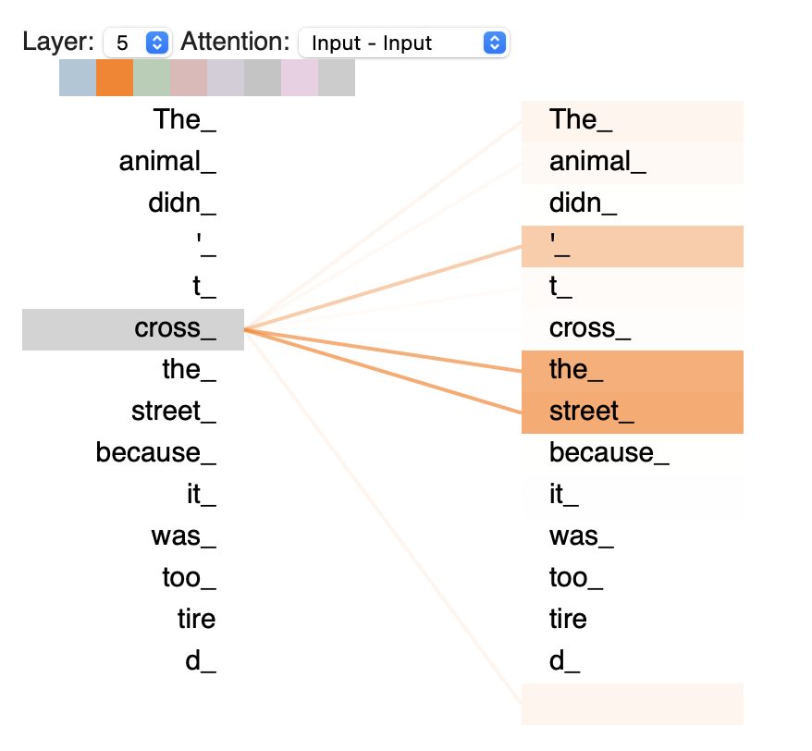
Attention is All You Need (2017)
https://jalammar.github.io/illustrated-transformer/
Notes:
Hem self-attention hem de positional encoding kullanımı bu farkı yaratan. Self attention her tokenin diğer tokenlara olan mesafesini hesaba katmadan bağını ve bağımlığını anlamaya çalışırken. Positional encoding her tokenin diğerlerine göre bulunduğu noktanın bilgisini üst katmanlara iletmeye çalışır.
Alt metin: Görsel, Transformer modelinin attention mekanizmasindan bir ornek gostermektedir.”The animal didn’t cross the street because it was too tired.” cümlesinden “cross”
kelimesi encode işleminden geçerken bir kısmının tırnak işaretine ve bir kısmının da the ve street kelimelerine daha yüksek miktarda odaklandığı görülüyor.

Slide 19
Modern Large Language Models (LLMs) and Their Impact
Model Name | BERT 2018 | GPT-2 2019 | GPT-3 2020 | GPT-4 2023 | Claude 3.5 Sonnet 2024
Architecture | Transformer encoder-only | Transformer decoder-only | Transformer decoder-only | Transformer decoder-only | Not disclosed
Model Size | Up to 340 million parameters (BERT-Large) | Up to 1.5 billion parameters | Up to 175 billion parameters | Not disclosed | Not disclosed
Primary Stregnth | Strong on understanding based tasks | Good at text generation and open-ended tasks | Impressive few-shot learning, versatile across many tasks | Enhanced reasoning, better task completion, multimodal capabilities | Strong language understanding and generation, multimodal capabilities
Pre Training Data | BookCorpus and English Wikipedia. | Diverse internet text (WebText dataset) | Common Crawl WebText2 Wikipedia Estimated at about 570GB of text data | Not fully disclosed | Not fully disclosed
Applications | Google Search | Grover | GitHub Copilot | Duolingo Max, Be My Eyes | Notion AI, LegalMation
Notes:
BERT
Bidirectional context: Considers both left and right context simultaneously
Pre-training and fine-tuning paradigm
Novel pre-training tasks: Masked Language Model (MLM) and Next Sentence Prediction (NSP)
Masked Language Model (MLM):
Randomly mask 15% of tokens in input
Model predicts the masked tokens
Next Sentence Prediction (NSP):
Model predicts if second sentence follows first in original document
mpact on NLP
Achieved state-of-the-art results on 11 NLP tasks upon release
Sparked a new wave of pre-trained language models
Demonstrated the power of transfer learning in NLP
Advantages
Captures deep bidirectional context
Highly versatile across different NLP tasks
Reduces need for task-specific architectures
Limitations
Computationally expensive to train and run
Limited to a fixed sequence length (typically 512 tokens)
Potential bias in pre-training data
Notable Variants and Successors
RoBERTa: Optimized training process for BERT
ALBERT: A lite version of BERT with parameter reduction techniques
DistilBERT: A distilled version of BERT for faster inference
Google Search: Improving understanding of search queries
GPT: Generative Pre-trained Transformer
Evolution of GPT Models
GPT-1 (2018): 117 million parameters
GPT-2 (2019): 1.5 billion parameters
GPT-3 (2020): 175 billion parameters
GPT-4 (2023): Parameter count not disclosed, multimodal capabilities
Impact on NLP and AI
Demonstrated scalability of language models
Showed impressive few-shot and zero-shot learning abilities
Sparked discussions about AI capabilities and risks
GPT-3 Specific Achievements
Generated human-like text that's often indistinguishable from human-written content
Performed tasks it wasn't explicitly trained for
API access allowed integration into various applications
GPT-4 Advancements
Multimodal capabilities: Can process both text and images
Improved reasoning and task completion abilities
Enhanced safety and alignment features
Ethical Considerations and Challenges
Potential for misuse (e.g., generating fake news, spam)
Bias in training data reflected in outputs
Questions about AI safety and control
Applications and Use Cases
Content creation and copywriting
Coding assistance and debugging
Customer service chatbots
Language translation and tutoring
Creative writing and brainstorming
Future Directions
Further scaling of model size and capabilities
Improved alignment with human values and ethics
Integration with other AI systems and real-world applications
Significance
Pushed the boundaries of what's possible in natural language processing
Raised important questions about the future of AI and its impact on society

Slide 20
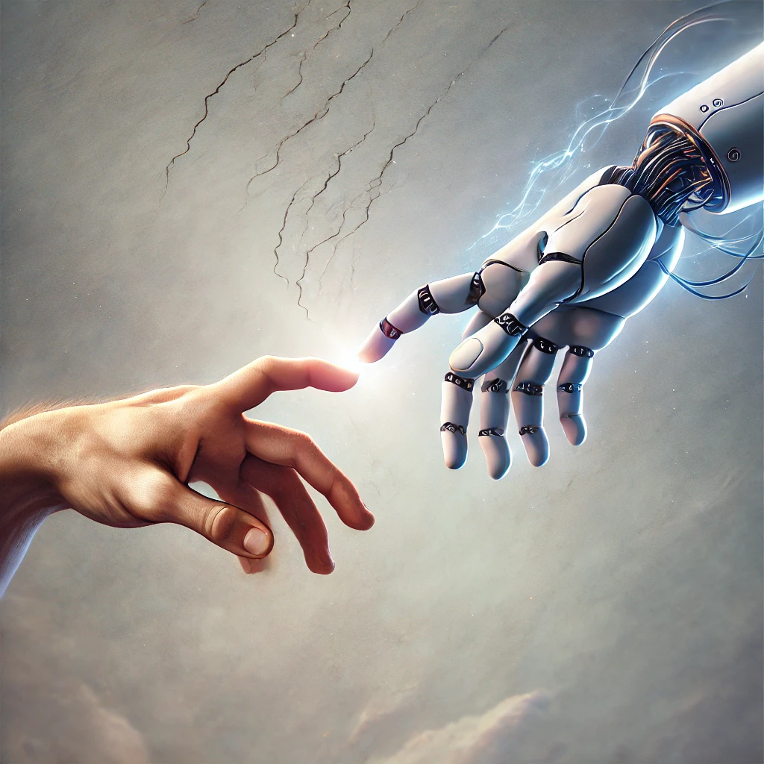
Recent Advancements
Few-shot and Zero-shot Learning
Multimodel Models
Retrieval-Augmented Generation
Multilingual Models
Retrieval-Augmented Generation
Compression and Distillation
Agent and Multi-Agent Technologies
Notes:
Son yıllarda dil modellerinde önemli ilerlemeler kaydedildi. Bunlardan biri, az örnekle ve sıfır örnekle öğrenme yeteneği. GPT-3 ve CLIP gibi modeller, minimal örnekle veya hiç örnek olmadan görevleri gerçekleştirebiliyor.
Çok modlu modeller, metin, görüntü, ses ve video gibi farklı veri türlerini entegre ediyor. DALL-E serisi metinden görüntü üretirken, Flamingo görsel ve dilsel görevlerde az örnekle öğrenme yapabiliyor.
RAG, modellerin dış bilgi kaynaklarını kullanarak daha doğru ve güncel çıktılar üretmesini sağlıyor.
Çok dilli modeller, tek bir modelde birden fazla dili işleyebiliyor. Bu, dil engelleri aşmada önemli bir adım.
Sıkıştırma ve damıtma teknikleri, büyük modelleri daha küçük ve verimli hale getiriyor, böylece daha geniş kullanım alanları açılıyor.
Son olarak, ajan ve çoklu ajan teknolojileri, dil modellerinin daha karmaşık görevleri yerine getirmesini ve birbirleriyle etkileşime girmesini sağlıyor. Alt Metin: Görselde, bir insan eli ile bir robot elinin birbirine dokunmak üzere olduğu bir sahne yer almaktadır. Bu görüntü, Michelangelo'nun ünlü "Adem'in Yaratılışı" freskindeki tanrı ve Adem'in ellerinin buluşmasına benzemektedir. İnsan eli doğal ve yumuşak hatlara sahipken, robot eli mekanik ve metalik bir yapıya sahiptir. İki elin birleşme noktasında hafif bir parıltı ve enerji akışı görülmektedir. Bu, insan ve makine arasındaki etkileşimi ve teknolojinin insan hayatındaki yerini sembolize etmektedir.

Slide 21
Any Questions

Slide 22
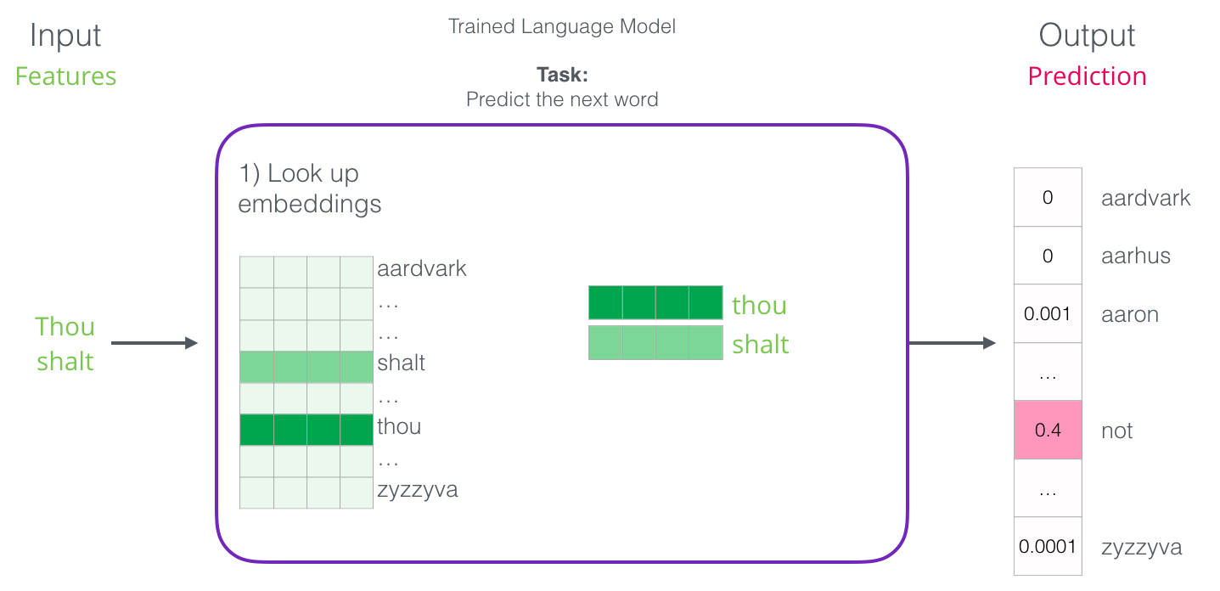
Word2Vec
It’s a 2 layer NN.
It encodes each word in a vector.
It trains words against other words that neighbor them in the input corpus.
You need a corpus to train.
https://jalammar.github.io/illustrated-word2vec/

Slide 23
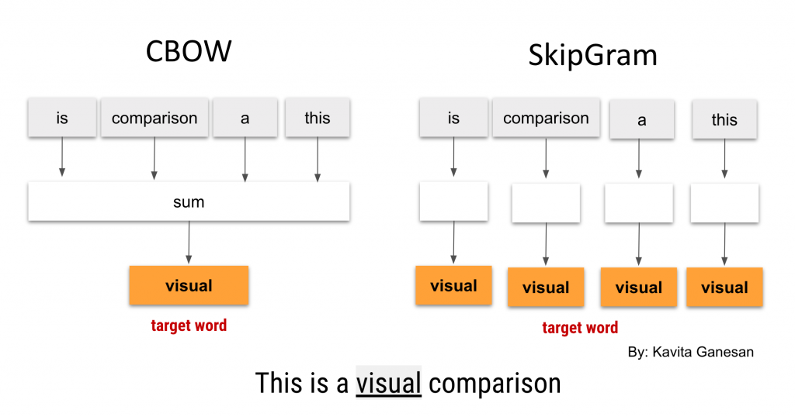
Word2Vec
OOV (Out of Vocab): “tensor” + “flow” != tensorflow
Morphology: eat != eaten
The size of vocab can cause a very long training time hence hard to train.
Sub-linear relationship is not ideal and good and bad can really close to each other in the vector space.
https://jalammar.github.io/illustrated-word2vec/
Notes:
Skip-grams scans the context windows across the entire corpus and fail to take advantage of the vast amount of repetition in the data.
Man is to Computer Programmer as Woman is to Homemaker? Debiasing Word Embeddings - https://arxiv.org/abs/1607.06520

